Slide 1
শূভেচ্ছা

Slide 2
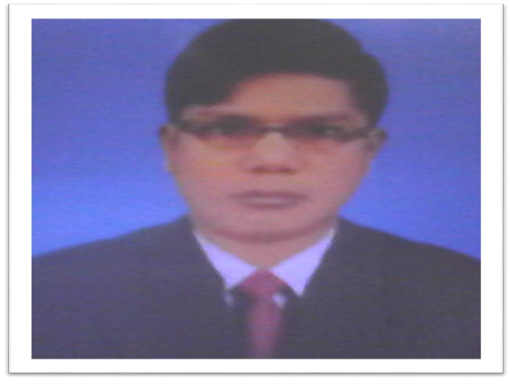
পরিচিতি
টংক নাথ দেব
সহকারী শিক্ষক (কৃষি)
আইডি নং- 18
মোল্লাপাড়া উচ্চ বিদ্যালয়
বোচাগঞ্জ , দিনাজপুর
শ্রেনি : সপ্তম
বিষয়ঃ কৃষি শিক্ষা
অধ্যায় : চতুর্থ
সময়ঃ ৪৫ মিনিট
তারিখ -১০/০৩/২০২০
tankanathdev2@gmail.com মোবাইলঃ ০১৭৩৬২০১১১৬

Slide 3
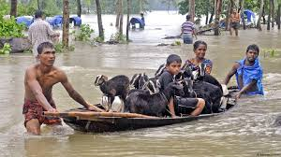
বন্যা

Slide 4
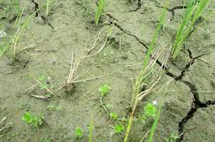
খরা

Slide 5
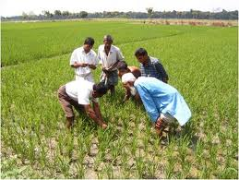
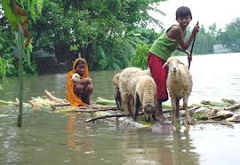
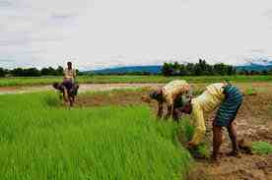
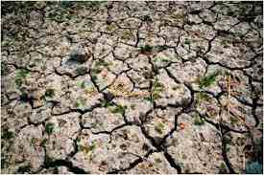
ছবি গুলো লক্ষ্য কর

Slide 6
কৃষি ও জলবায়ু

Slide 7
শিখনফল
১। কৃষি ও জলবায়ু কি বলতে পারবে।
২। রবি ও খরিপ মৌসুমের ফসলাদি শনাক্ত করতে পারবে ।
৩। মৌসুম নিরপেক্ষ ফসলাদি শনাক্ত করতে পারবে ।

Slide 8
কৃষি ঃ কৃষি হচ্ছে ফসল, পশু- পাখি, মাছ ও বন চাষাবাদকে করাকে বলে ।
জলবায়ু ঃ কোন একটি অঞ্চলের ৩০-৪০ বছরের গড় আবহায়কে জলবায়ু বলে।

Slide 9
একক কাজ
কয়েকটি আবহাওয়ার উপাদানের নাম লেখ ।

Slide 10
রবি মৌসুমঃ আশ্বিন থেকে ফাল্গুন মাস পর্যন্ত সময়কে রবি মৌসুম বলে । রবি মৌসুম ফসল
যেমন –মুলা, আলু, বাঁধা কপি, রসুন ইত্যাদি ।
খরিপ মৌসুমঃ খরিপ মৌসুম কে দুটি মৌসুমে ভাগকরা হয়েছে । যথা- ক) খরিপ-১ খ) খরিপ-২
খরিপ-১ঃ চৈত্র থেকে জ্যৈষ্ঠ মাস পর্যন্ত সময়কে রবি মৌসুম বলে । এ মৌসুম ফসলযেমন –পাট, করলা, পটোল ইত্যাদি ।
খ) খরিপ-২ঃ আষাঢ় থেকে ভাদ্র মাস পর্যন্ত সময়কে খরিপ-২ মৌসুম বলে । এ মৌসুম ফসলযেমন – আমন ধান, কুমড়া,আমড়া ইত্যাদি ।

Slide 11
জোড়ায় কাজঃ
রবি ও খরিপ মৌসুমের ফসলের তালিকা তৈরি কর।

Slide 12
মৌসুম নিরপেক্ষ ফসলঃ যেসব ফসল সারা বছর লাভজনক ভাবে চাষ করা হয় তাদেরকে মৌসুম নিরপেক্ষ ফসল বা বারমাসি ফসল বলে। যেমন-লালশাক, বেগুন,কলা ইত্যাদি ।

Slide 13
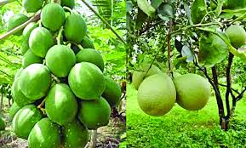
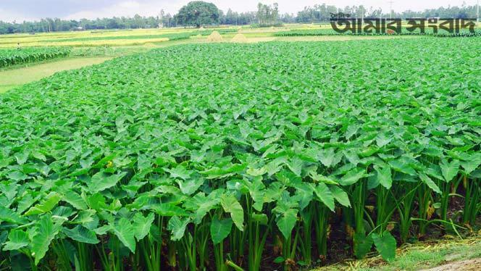
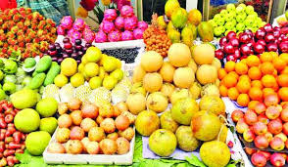
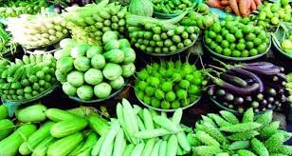
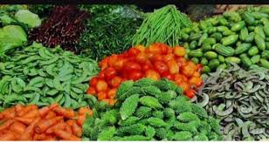
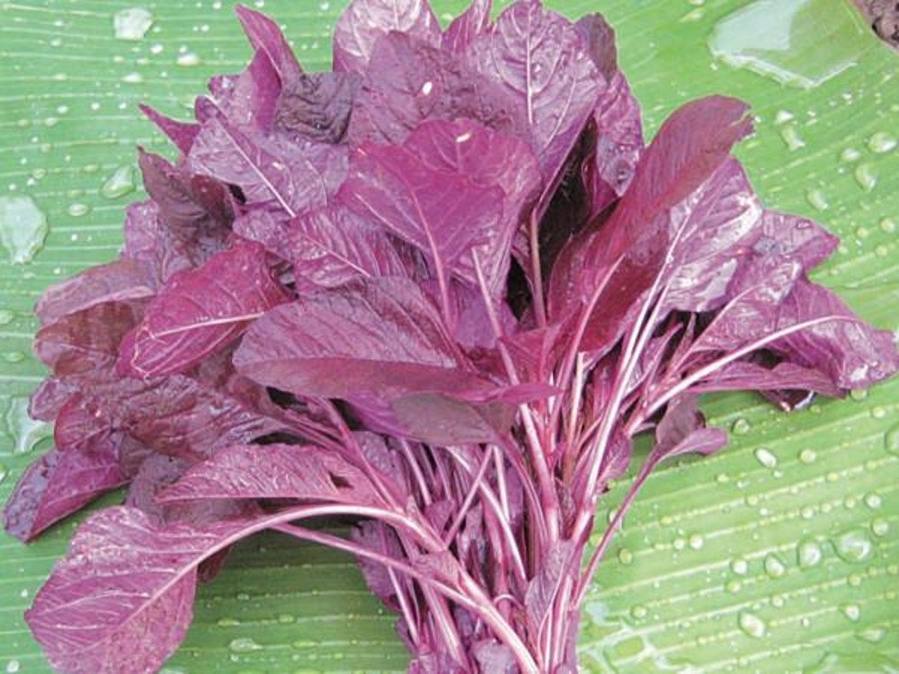
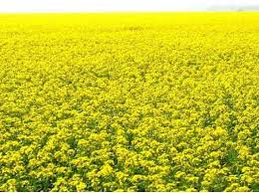
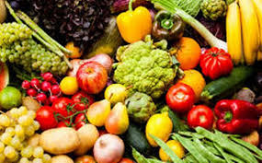
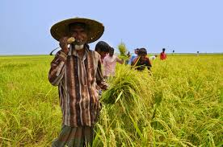
ছবি গুলো লক্ষ্য কর

Slide 14
দলীয়কাজঃ
চার্ট থেকে মৌসুম নিরপেক্ষ ফসলের একটি তালিকা তৈরি কর।

Slide 15
মূল্যায়ন
১। আবহাওয়া কি?
২। কৃষি জলবায়ু কি?

Slide 16
বাড়ির কাজ
কৃষি মৌসুমের বৈশিষ্ট্য সমূহ লেখ।

Slide 17
ধন্যবাদ

